Slide 1

Je compose pour vous avec ma douce et fidèle amie
A paris N°3
par Lande

Slide 2

Je compose pour vous avec ma douce et fidèle amie

Slide 3
Je compose pour vous avec ma douce et fidèle amie
Croix-Rouge est une station
aujourd'hui fermée de la ligne 10
du métro parisien. Elle fut;en
1923 le premier terminus de cette
ligne.

Slide 4
Je compose pour vous avec ma douce et fidèle amie
Elle est située dans le 6e arrondissement de Paris, entre les stations Sèvres - Babylone et Mabillon.
Le nom de la station provient du carrefour dénommé « carrefour de la Croix-Rouge » au xviiie siècle1, situé au début de la rue du Cherche-Midi, et n'a donc pas de rapport avec le Comité international de la Croix-Rouge, organisation internationale créée en 1863.
Plaque portant le nom de l'ancien Premier ministre.
Localisation sur un plan des stations du secteur.
Vue des quais de la station lors des Journées du patrimoine des 16-17 septembre 2006.
Cette station fut fermée le 2 septembre 1939, lors de l'entrée dans la Seconde Guerre mondiale de la France et de la mobilisation des agents de la Compagnie du chemin de fer métropolitain de Paris (CMP), et n'a jamais été rouverte, en raison d'une trop grande proximité avec la station Sèvres - Babylone. Elle figure encore sur les plans de métro immédiatement postérieurs à la Seconde Guerre mondiale, même si aucun train ne s'y arrête plus.

Slide 5
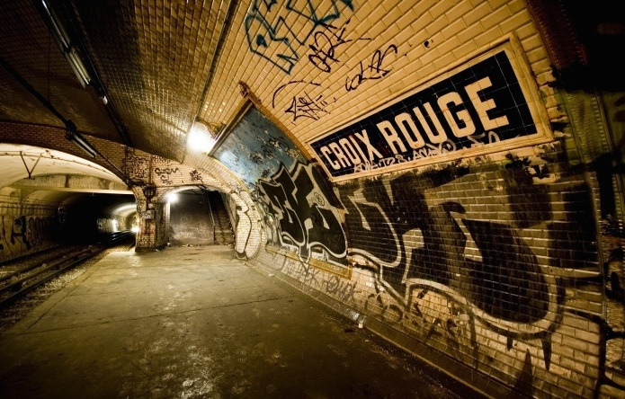
Je compose pour vous avec ma douce et fidèle amie

Slide 6
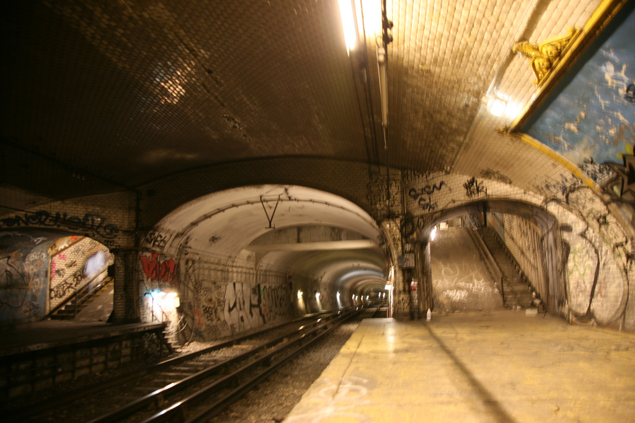
Je compose pour vous avec ma douce et fidèle amie

Slide 7
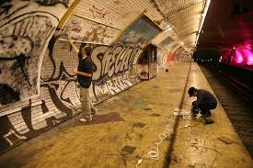
Je compose pour vous avec ma douce et fidèle amie

Slide 8
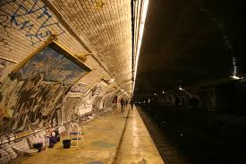
Je compose pour vous avec ma douce et fidèle amie

Slide 9
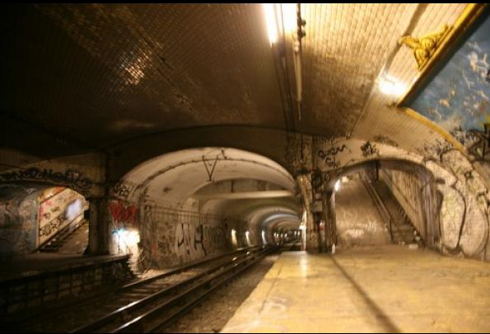
Je compose pour vous avec ma douce et fidèle amie

Slide 10
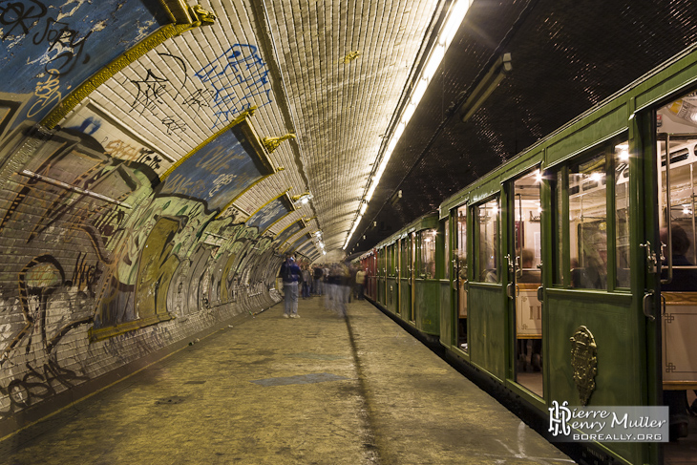
Je compose pour vous avec ma douce et fidèle amie

Slide 11
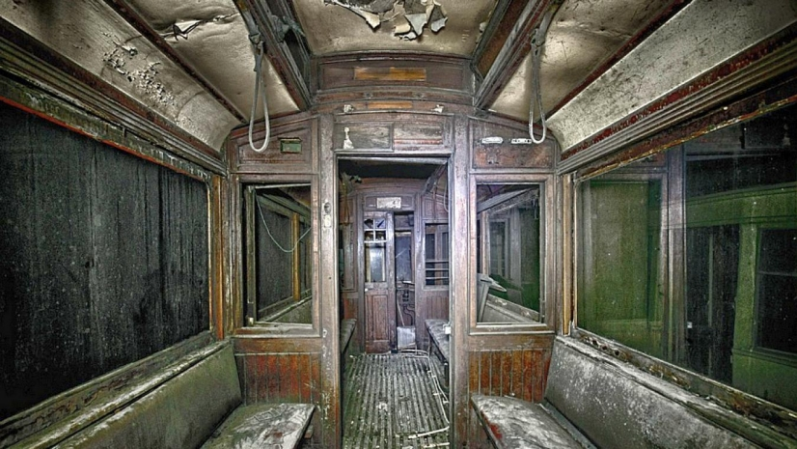
Je compose pour vous avec ma douce et fidèle amie

Slide 12
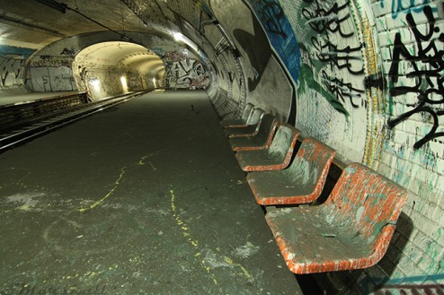
Je compose pour vous avec ma douce et fidèle amie

Slide 13
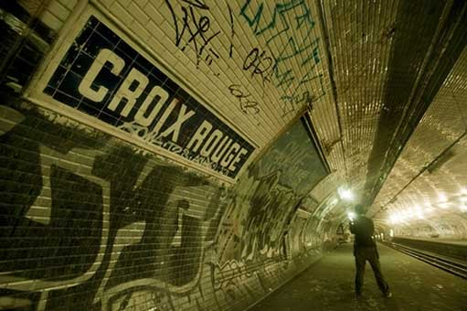
Je compose pour vous avec ma douce et fidèle amie

Slide 14
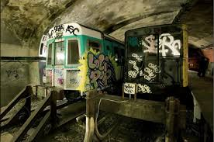
Je compose pour vous avec ma douce et fidèle amie

Slide 15
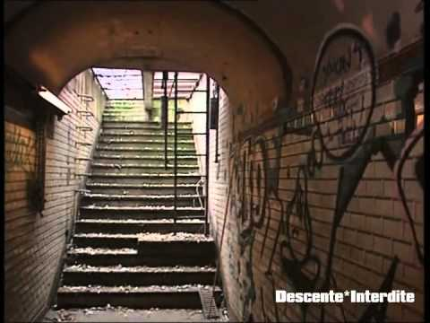
Je compose pour vous avec ma douce et fidèle amie

Slide 16
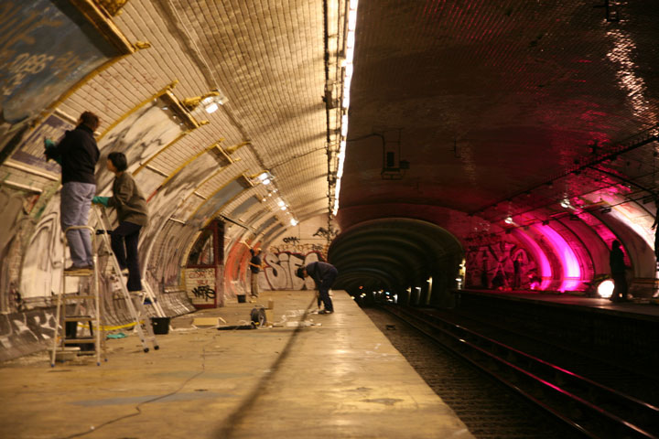
Je compose pour vous avec ma douce et fidèle amie

Slide 17
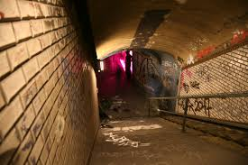
Je compose pour vous avec ma douce et fidèle amie

Slide 18
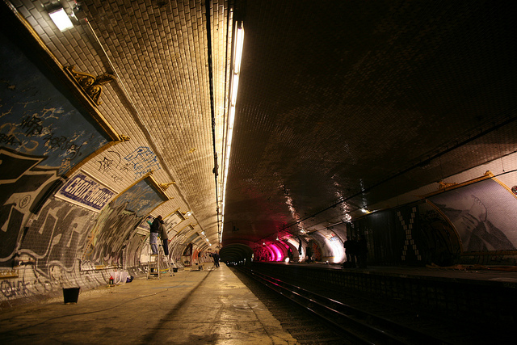
Je compose pour vous avec ma douce et fidèle amie

Slide 19
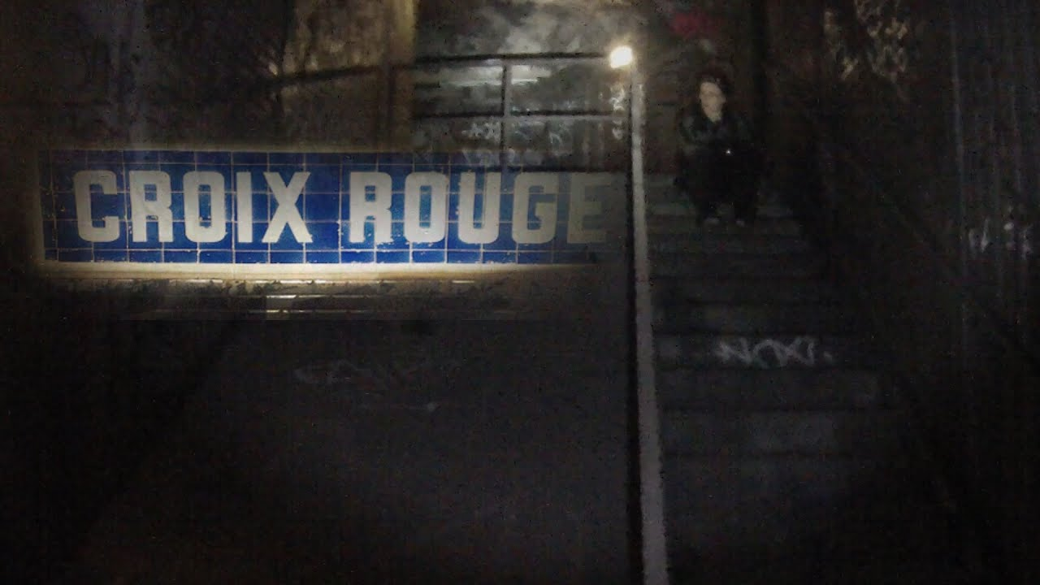
Je compose pour vous avec ma douce et fidèle amie
Et oui abandonnée cette station
à Paris une méconnaissance
des parisiens mdr !

Slide 20
Je compose pour vous avec ma douce et fidèle amie
C’était
A paris N° 3
par Lande

